Slide 1
শুভ সকাল বন্ধুরা
FARUK

Slide 2
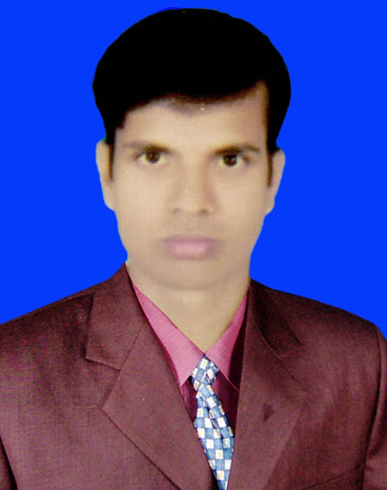
পরিচিতি
শিক্ষক পরিচিতি
নাম- গোলাম ফারুক
সহকারী শিক্ষক
দত্তেরচর পুরান বাট্টাজোড় মীর কামাল হোসেন দাখিল মাদ্রাসা।
মোবাইল- 01918564472
মেইল-glm.farukict@gmail.com
পাঠ পরিচিতি
শ্রেনি – ৪র্থ
বিষয়- আকাইদ ও ফিকাহ
অধ্যায় – ৩য়
পাঠ- ৬ষ্ঠ
সময়- ৫০ মিনিট তারিখ- ০১-০৫-২০২০
FARUK

Slide 3
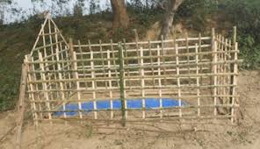
সোনা মণিরা বলতো ছবিগুলো কিসের
FARUK

Slide 4
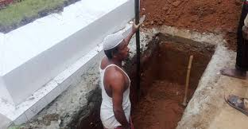
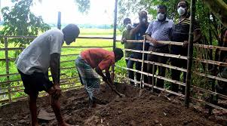

Slide 5
কবর

Slide 6
এ অধ্যায় শেষে শিক্ষার্থীরা যা বলতে পারবে ………………
FARUK
কবর কি তা বলতে পারবে
কবরের জীবন প্রনালী সম্পর্কে জানতে পারবে
কবরে মুনকার নাকিরের প্রশ্ন সম্পর্কে জানতে পারবে

Slide 7
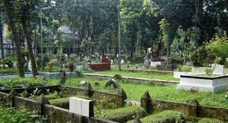
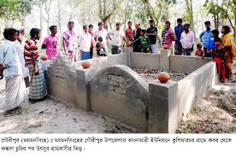

Slide 8
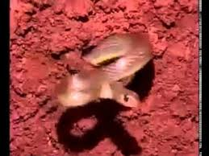

Slide 9
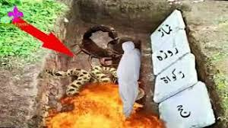
FARUK

Slide 10
FARUK

Slide 11
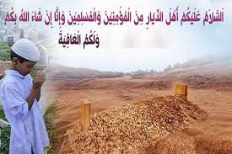
FARUK

Slide 12
FARUk

Slide 13
কবর শব্দটি আরবী। অর্থ মৃত দেহ দাফন করার জায়গা।
একজন মুসলমানের মৃতদেহ যেখানে দাফন করা হয় সে জায়গাকে কবর বলে। মৃত্যুর পর থেকে কিয়ামতের পূব পর্যন্ত সময়কে কবরের জিন্দেগী বলে।
FARUK

Slide 14
আখেরাতের প্রথম ধাপ হলো কবর। কবর জীবন শুরু হয় মুন কার নাকীরের প্রশ্নের মাধ্যমে ।
তারা সকল কে তিনটি প্রশ্ন করেন – যেমন
০১। তোমার রব কে
০২। তোমার ধর্ম কি
০৩।এই লোক টি কে
FARUK

Slide 15
FARUK
যারা নেক্কার তারা এ সকল প্রশ্নের উত্তর দিতে পারবে ।হাদিসের বর্ননা অনুযায়ী মুমিন বান্দা উত্তরে বলবে – আমার রব আল্লাহ। আমার ধর্ম ইসলাম । আর তিনি আল্লাহর রাসুল । তখন আল্লাহর হুকুমে কবর প্রশস্থ করে দেয়া হবে। তার জন্য শান্তি ময় আবাসের ব্যাবস্থা করা হবে। তখন সে পরম সুখে ঘুমাতে থাকবে ।

Slide 16
যারা নাফরমান বা মুনাফিক তারা এ সকল প্রশ্নের উত্তর দিতে পারবেনা।
তারা শুধু বলবে হায় আফসোস ,হায় আফসোস আমি কিছুই জানিনা। তখন তাদের উপর ভীষন আযাব শুরু হবে । তাদের কবর সংকির্ন হয়ে যাবে ,এবং কিয়ামত পপ্রর্যন্ত তারা কবরে শাস্তি ভোগ করবে ।
FARUK

Slide 17
দলীয় কাজ
FARUK
কবরে মুনকার-নাকীর ফেরেশ্তার কাজ কি

Slide 18
তিনটি প্রশ্ন করবে
FARUK
তোমার রব কে
তোমার ধর্ম কি
রাসুল কে দেখিয়ে বলবে লোক টি কে

Slide 19
একক কাজ
FARUK
কবর কাকে বলে
মৃত দেহ কোথায় রাখা হয়।

Slide 20
একজন মুসলমানের মৃত দেহ যেখানে দাফন করা হয় তাকে কবর বলে
FARUK

Slide 21
মৃত দেহ কবরে রাখা হয়।
FARUK

Slide 22
জোড়ায় কাজ
FARUK
কবর কাদের জন্য আরাম দায়ক ?
কবরে কাদের শাস্তি হবে

Slide 23
যারা মুনকার নাকীরের প্রশ্নের উত্তর দিতে পারবে তাদের জন্য কবর আরামদায়ক
FARUk

Slide 24
যারা মুন কার নাকীরের প্রশ্নের উত্তর দিতে পারবে না তাদের কবরে শাস্তি হবে ।
FARUK

Slide 25
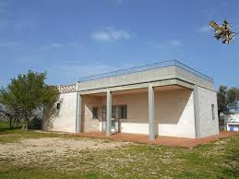
বাড়ীর কাজ
FARUK
কবরে আরাম আয়েশে থাকতে চাইলে কি করতে হবে লিখে আনবে ।

Slide 26
FARUK
সবাইকে ধন্যবাদ

